Slide 1

Rozproszone systemy operacyjne
MongoDB

Slide 2
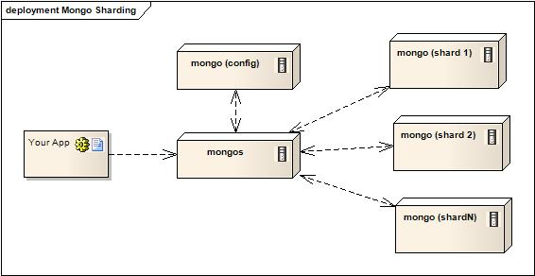
Opis problemu
Celem projektu jest próba polepszenia działania procesu shardingu w oparciu o rozwiązanie MongoDB. Na potrzeby projektu został stworzony serwer MongoDB o ograniczonej funkcjonalności, który umożliwia współdziałanie z klientem mongod.

Slide 3
Rozwiązanie problemu
Próba rozwiązania problemu została rozpoczęta od zapoznania się ze sposobem w jaki MongoDB przeprowadza proces shardingu, czyli podziału danych na inne węzły.

Slide 4
Rozwiązanie problemu
Kolejnym krokiem było opracowanie i stworzenie własnego rozwiązania opartego o rozwiązanie MongoDB

Slide 5
Rozwiązanie problemu
CRUD – create, read, update, delete
FileOperations – główna klasa odpowiedzialna za operacje na plikach
Dostepne operacje:
Wczytywanie bajtów z pliku reprezentujących BSON dokument.
Wyszukiwanie pliku zawierającego daną wartość „_id”.
Wyszukiwanie pliku po nazwie pliku i nazwie kolekcji.
Tworzenie pliku na dysku.
Zwrócenie listy plików z danego folderu.

Slide 6
Rozwiązanie problemu
Przechowywanie dokumentów:
Dokument reprezentowany jest przez pojedynczy plik
Kolekcja reprezentowana przez folder
W jednej kolekcji może być przechowywany dokładnie jeden dokument.
Każdy dokument nazywany jest za pomocą unikalnego identyfikatora

Slide 7
Rozwiązanie problemu
Balancer - wykonujący się w tle proces, który ma na celu utrzymanie takiej samej liczby kawałków bazy na każdym serwerze należącym do klastra shardów
Każda instancja mongos ma uruchomionego swojego balancera
W danej chwili jest aktywny tylko jeden balancer
Informacje o stanie shardów balancer pobiera z serwera konfiguracyjnego.

Slide 8
Testy

Slide 9
Podsumowanie

Slide 10
Autorzy
Tomasz Adamiec
Piotr Cebulski
Marek Kowalski
Mateusz Rosiewicz
Paweł Sokołowski
Marcin Wnuk

